Slide 1
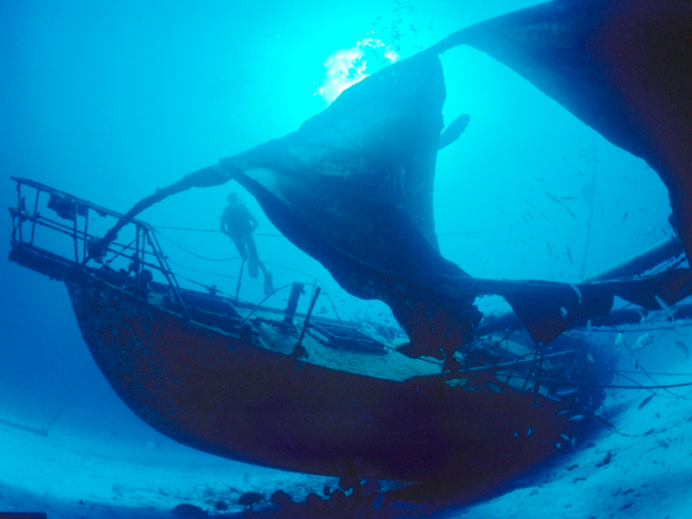
Международная научно-практическая конференция МОРСКИЕ ИССЛЕДОВАНИЯ И ОБРАЗОВАНИЕ MARESEDU – 2019
Изучение и сохранение подводного культурного и
природного наследия Каспия как элемент устойчивого
регионального развития
Сергей ФАЗЛУЛЛИН
sh1703@yandex.ru
Москва, 27 ноября 2019 г.

Slide 2
Международные программы ЮНЕСКО

Slide 3
ПОДВОДНОЕ КУЛЬТУРНОЕ НАСЛЕДИЕ

Slide 4
ПОДВОДНОЕ КУЛЬТУРНОЕ НАСЛЕДИЕ

Slide 5
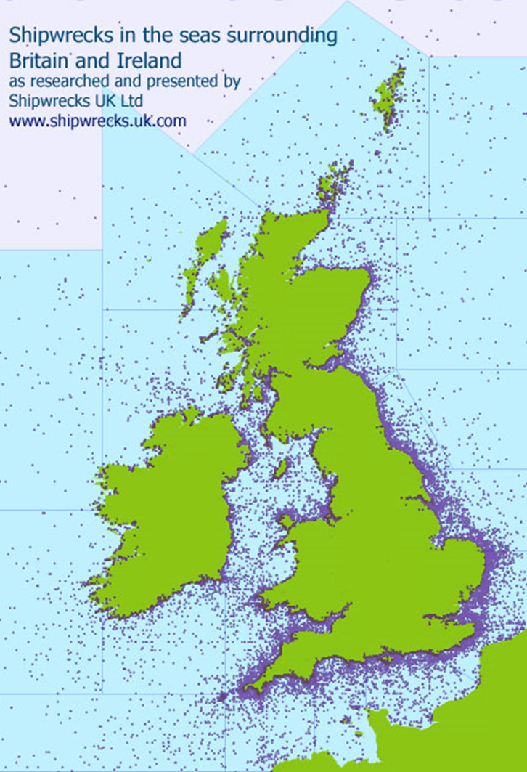
ПОДВОДНОЕ КУЛЬТУРНОЕ НАСЛЕДИЕ

Slide 6
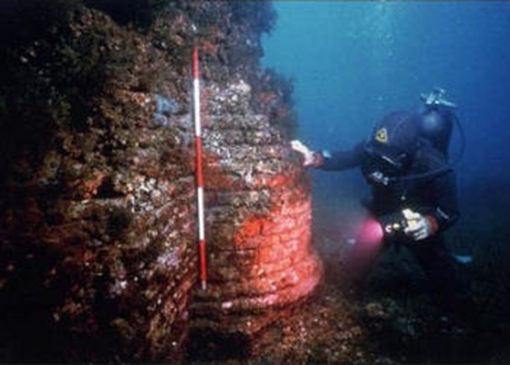
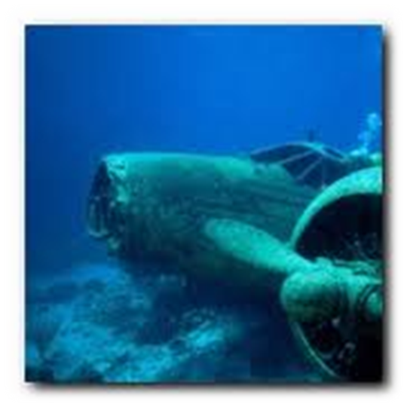
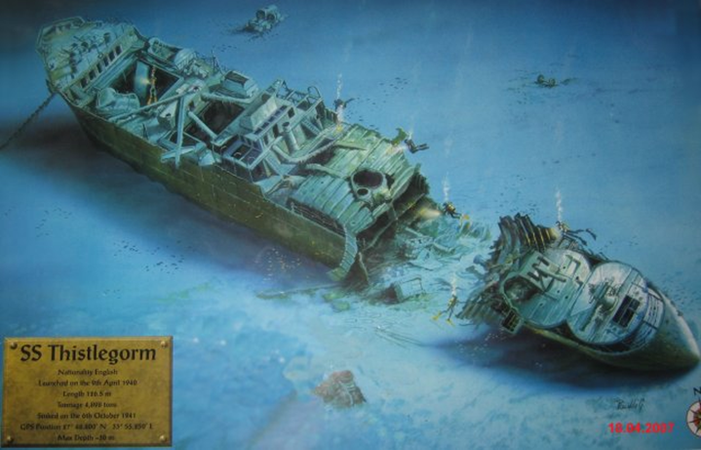
ПОДВОДНОЕ КУЛЬТУРНОЕ НАСЛЕДИЕ

Slide 7
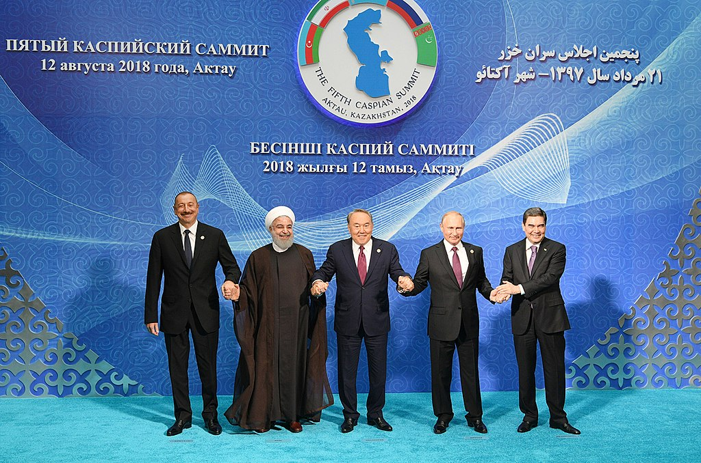
Конвенция о правовом статусе Каспийского моря

Slide 8
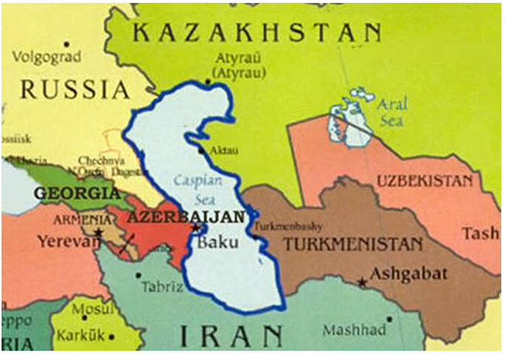
Прикаспий

Slide 9
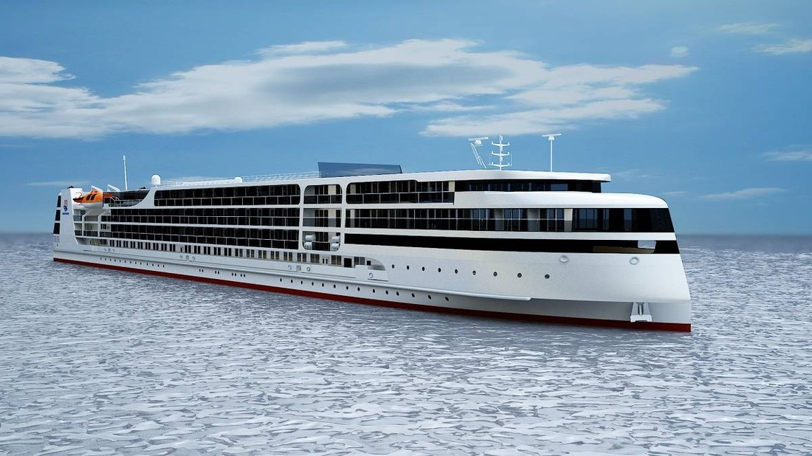
Каспийские круизы
наследие Каспия как новый экономический фактор
«Сокровища Востока» (11 дней/10 ночей), с остановками: Баку (Азербайджан) – Бэндер-Энзали (Иран) – Ноушехр (Иран) – Туркменбаши (Туркменистан) – Актау (Казахстан) – Астрахань – Махачкала /Дербент – Баку.

Slide 10
Каспийские круизы
Нужно сочетать комфорт пребывания на судне с инфраструктурой на берегу:
-объекты посещения
-программа посещений
-транспорт
-питание

Slide 11
Какие исторические периоды следует рассматривать при подготовке познавательных программ во время круиза?
Что будет интересно туристам из морской истории Каспия?

Slide 12
Подводные природные объекты и подводная археология Каспия, представленные в форме подводных парков, могут быть одной из составляющих программы развития туризма на Каспии!
А что мы имеем из объектов подводной археологии Каспия?

Slide 13
Каспий. Азербайджан.
Баиловская крепость
1939 Экспедиция Аз. Академии наук под руководством И. М. Джафарзаде и Е. А Пахомова нашла, подняла изводы и изучила 636 фризовых плит с богатым орнаментом и декором. После войны работа продолжена под руководством О. Ш. Имсизаде. Было поднято ещё 53 фризовых плиты.
В 1939-1940 гг. при строительстве Артемовской дамбы в Апшеронском проливе со дна были подняты 9 каменных гробниц скифского некрополя
Работы под руководством Виктора Квачидзе.

Slide 14
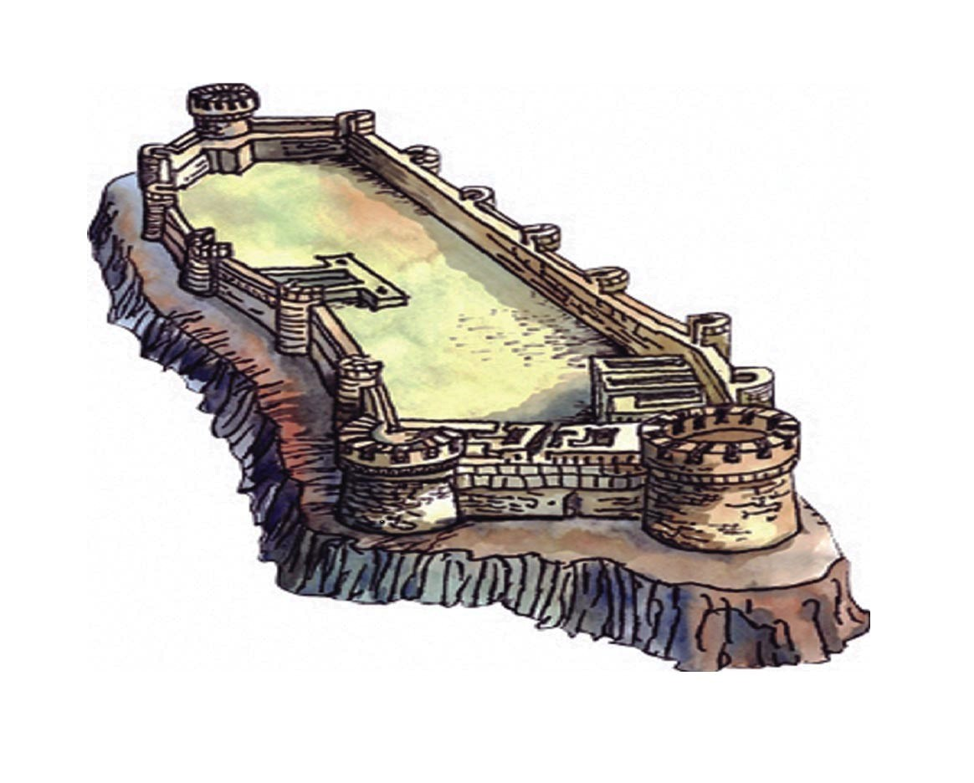
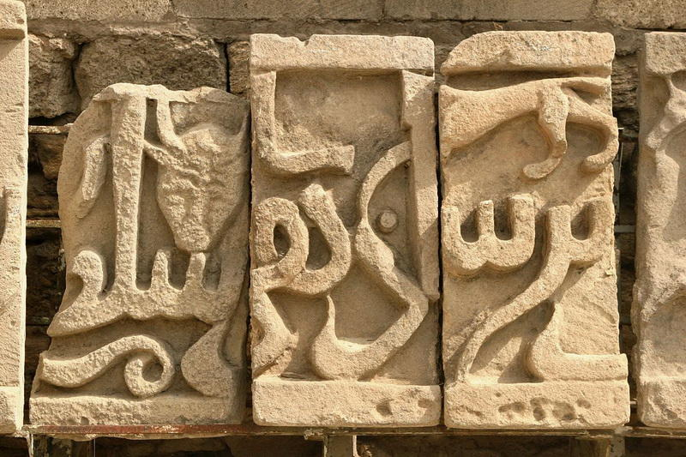

Slide 15
Каспий. Азербайджан.
Работы Музея истории Азербайджана под руководством Виктора Квачидзе. С 1968 года + волонтёры клубов аквалангистов клуба «Наяда» (Баку) и «Катран» (Москва)
Бакинский архипелаг 1968 г.
Район устья Куры, городище Бяндован с 1969 г.
Исследование гибели шхуны «Куба» – научно-гидрографической экспедиции в 1857 г.
Обширные Работы в районе банки Павлова с судна «Бакуви»
С 1973 года разведка банки Балахнина и Цурюпы+ Апшеронской гряды. Было обнаружено большое количество глазурированной посуды+9 якорей.

Slide 16
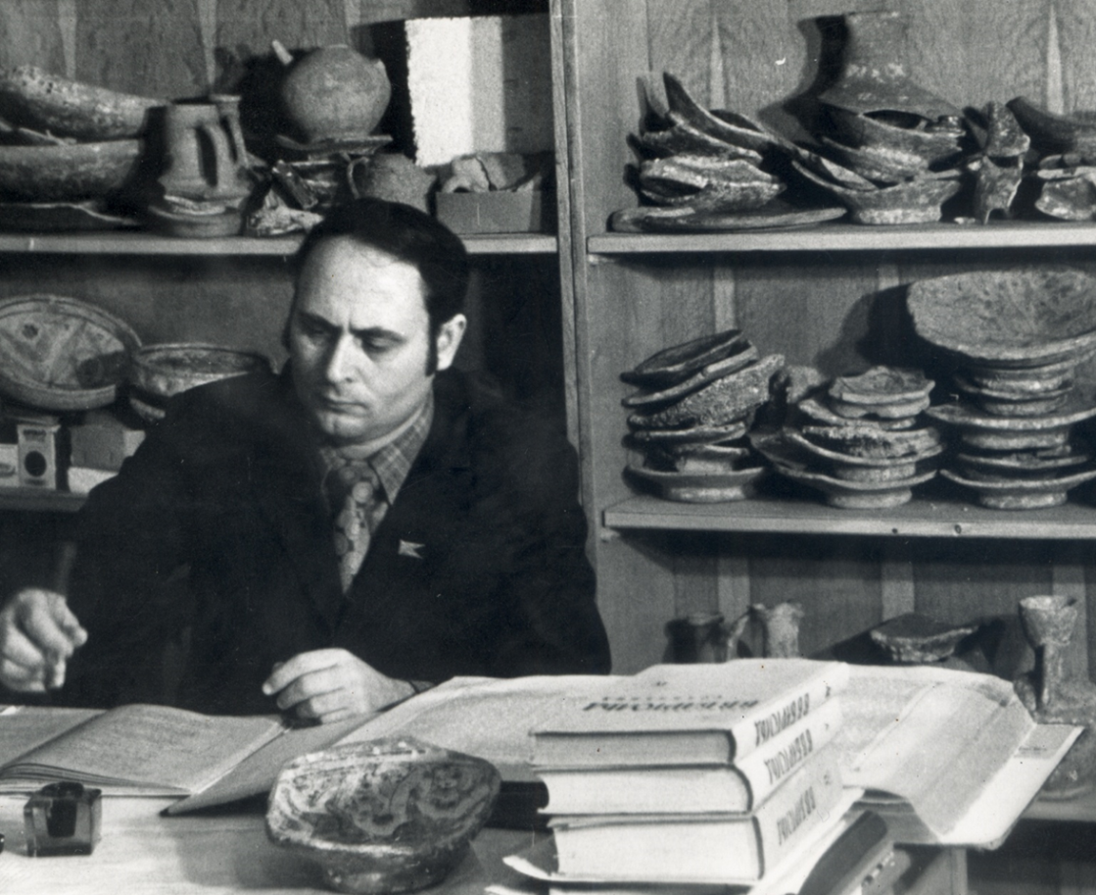

Slide 17
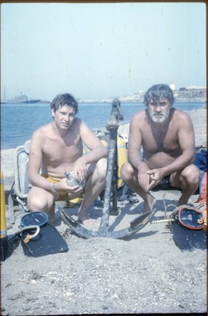
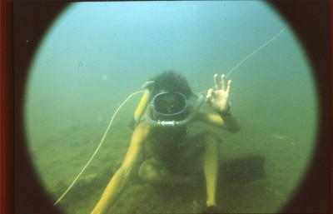
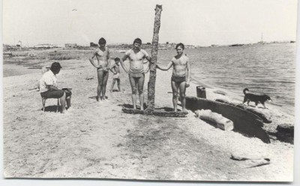
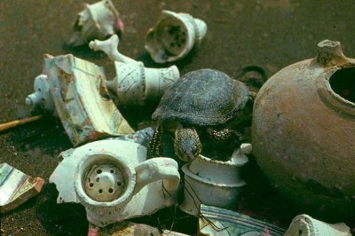

Slide 18
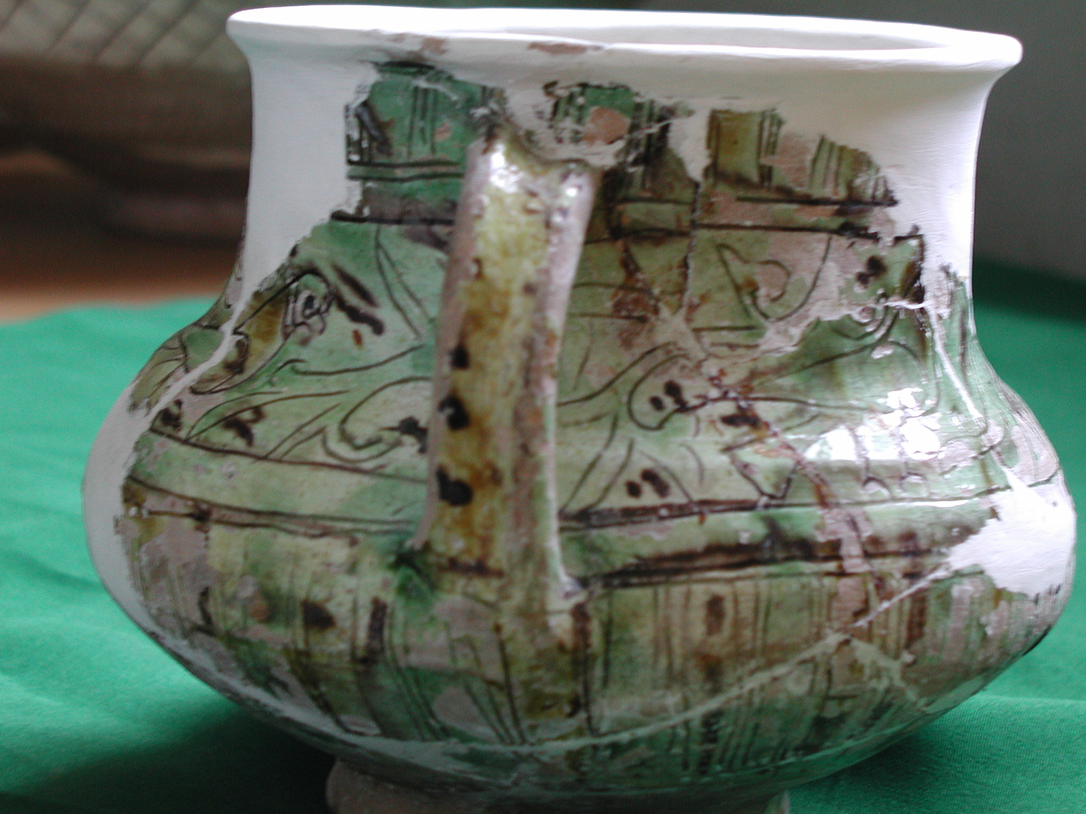

Slide 19
Каспий. Дагестан. Дербент.
В 1961 году группа Государственного Эрмитажа (4 человека) во главе с известным отечественным историком Л. Н. Гумилевым провела подводную разведку и картирование районе Дербентской крепости. Был составлен план 150 м х 70м развала крупных блоков части разрушенной крепостной стены.
Работа была проделана в течении 6 дней и дала массу материала, который в дальнейшем позволил уточнить многое вопросы истории Каспия.
Продолжение было в 1983, 85-86, 88-89 Институт истории, археологии и этнографии ДНЦ АН СССР. Обследовано и заактировано 25 га. Принимали участие аквалангисты московских клубов «Волна», «Чайка», «Красногвардеец». Находки – разноразмерные детали стен, поливная и неполивная керамика 8-12 вв.. Различные якоря (каменные и кованные железные)

Slide 20
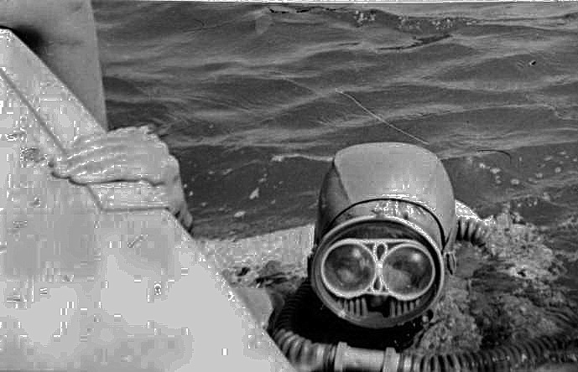
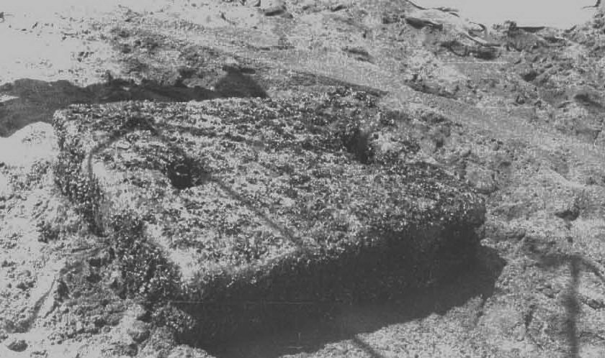

Slide 21
Каспий. Остров Кулалы.
1990 год Экспедиция Центра морских исследований Института культуры. Руководители И. Диваков и А. Окороков.
В пляжной зоне замытое судно, предположительно Петровского времени, с запасами военных припасов и строительных материалов. Полагают, что имело отношение к экспедиции князя А. Берковича-Черкасского на Каспии .

Slide 22
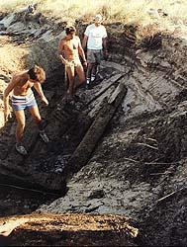
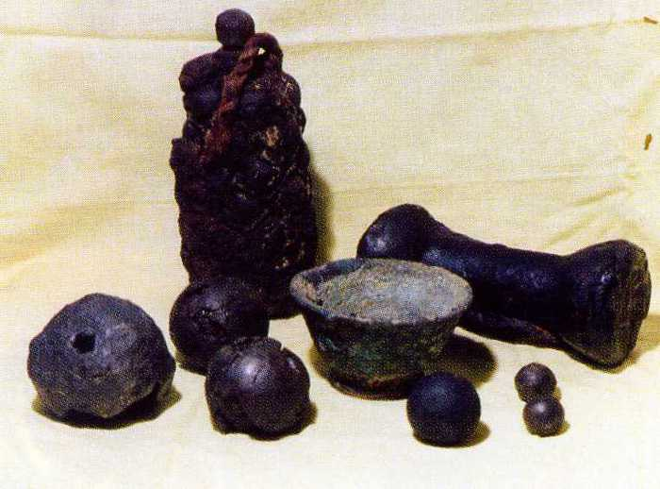

Slide 23
Работы в 80-е годы в районе Баку

Slide 24
Из пяти стран региона, только Иран ратифицировал конвенцию ЮНЕСКО 2001 года.

Slide 25
21-23 мая 2019 г. Алматы Региональный офис ЮНЕСКО

Slide 26
Считается, что на Каспии и его прибрежной зоне более 80 затонувших и заброшенных кораблей и металлических конструкций. Тем не менее, Каспийское море и подводная археология в регионе остается недооценённой и существует мало информации о ПКН региона.
Археологический артефакты, найденные в водах Каспия - яркий пример человеческой истории, которые обладают огромным потенциалом для туризма и экономического развития.
Это требует срочно повысить осведомленность о важности сохранения ПКН, а также способствовать пониманию и ратификации Конвенции ЮНЕСКО 2001 г. об охране ПКН, как эффективный инструмент защиты этого ценного наследия.

Slide 27
Цели встречи:
- повышение осведомленности и заинтересованности компетентных органов стран региона в потенциале и значении Конвенции ЮНЕСКО, 2001 г. об охране ПКН;
- повышение осведомленности политиков о необходимости охраны подводного мира и культурного наследия;
- побуждение политиков к ратификации и надлежащему применению Конвенции ЮНЕСКО 2001 года;

Slide 28
Цели встречи:
- проведение инвентаризации объектов ПКН в регионе, определение проблемы, потребностей и потенциала, а также развитие сотрудничества по защите ПКН и созданию региональной сети по охране ПКН всеми заинтересованные сторонами;
- принятие рекомендаций и плана действий в исследованиях, идентификации и защите ПКН для устойчивого развития в регионе.

Slide 29
Участники:
В работе совещания приняли участие 45 человек, - национальные эксперты по археологии, специалисты в области культурного наследия, международные эксперты, представители Министерств культуры и представители штаб-квартиры ЮНЕСКО (Париж, Франция).

